Slide 1







NumPy
Python
Luis Paz y Miño
Fundador Apiscondominios
NA
luisphi
Notes:
Dev: J
Objetivo y enfoque

Slide 2
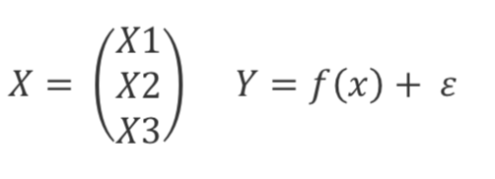
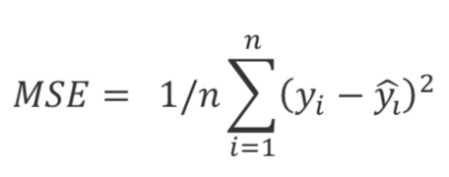
Por qué Python?
Documentación y Comunidad
Librerías especializadas para IA
Desarrollo de prototipos rápidos
Librerías potentes Matemáticas
Notes:
- Manejo de datos
- Relación a R y Matlab

Slide 3
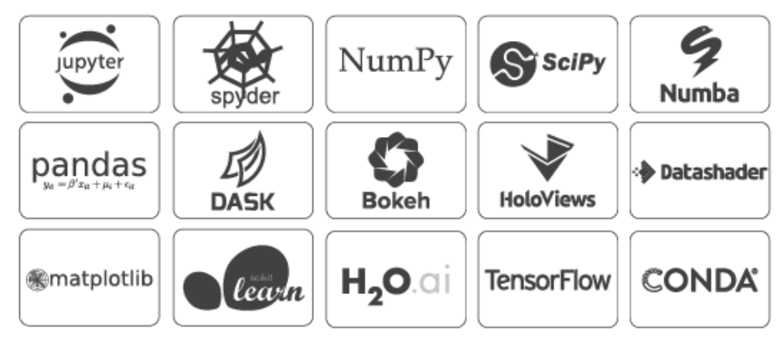
Herramientas para empezar
Notebook Jupyter
https://www.anaconda.com/distribution/

Slide 4
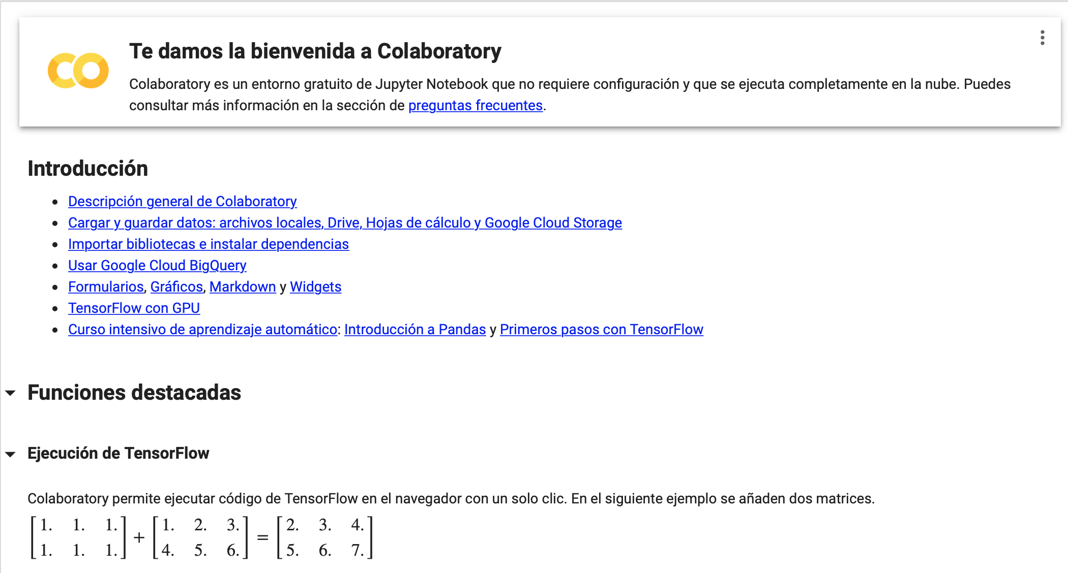
Herramientas para empezar
Google Colaboratory
https://colab.research.google.com/

Slide 5
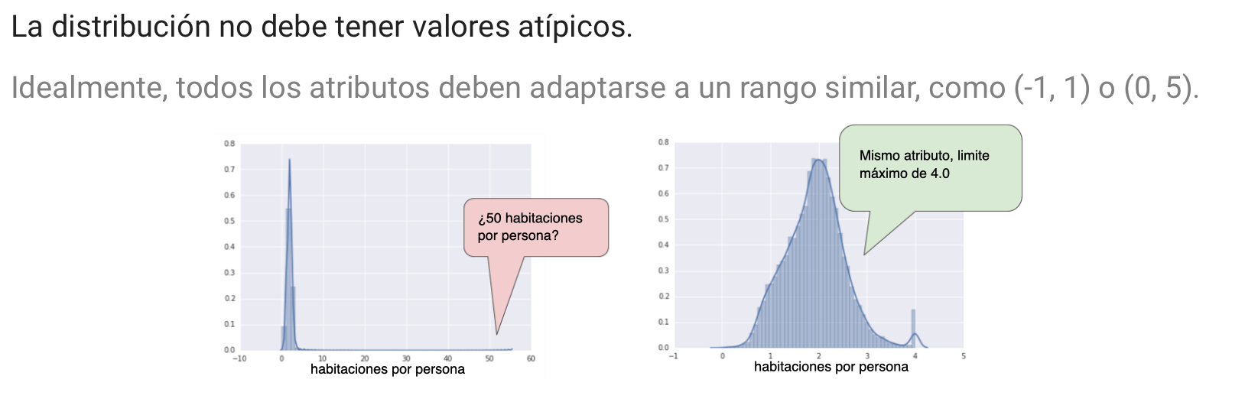
Tratamiento de datos
Cómo nos llegan los datos antes de un modelo?
Bases de datos
Archivos planos
Fragmentos de datos, etc
75% del tiempo se lleva en el tratamiento de los datos
Notes:
Normalización de datos

Slide 6
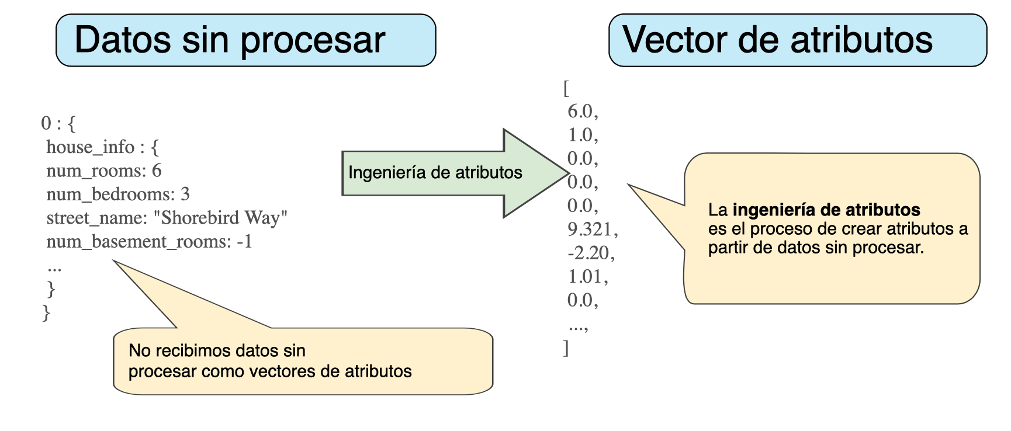
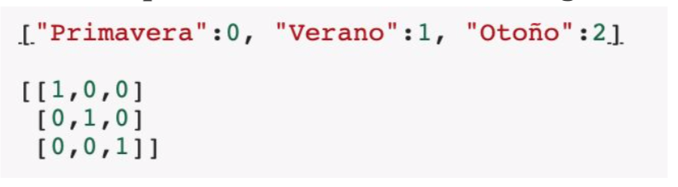
Tratamiento de datos
NORMALIZAR
Notes:
Funciones de Aprendizaje A. Porque antes no se aplicaban estos métodos?

Slide 7
NumPy
Es una extensión de Python, que le agrega mayor soporte para vectores y matrices.
Biblioteca de funciones matemáticas de alto nivel.
REVISEMOS CÓDIGO
Scipy
Notes:
Se debe trabajar dependiendo el problema
Pandas y numpy, importantes para el pre procesamiento de datos

Slide 8
Qué tienen que ver las imágenes?
Librería para manejo de imágenes
https://scikit-image.org
REVISEMOS CÓDIGO
Skimage

Slide 9
GRACIAS
PREGUNTAS
Notes:
Aplicar esto a desarrollo

